Slide 1









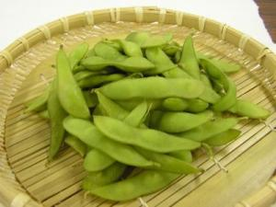

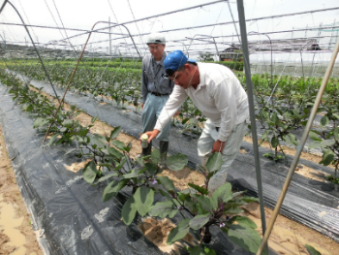

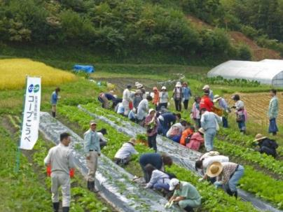
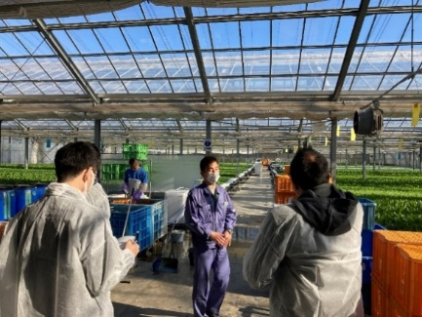
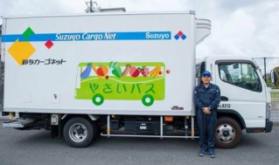

おおさか農政アクションプラン（令和４年３月策定） 概要
プラン策定の目的
取り組む施策
〇目的 現プランの計画期間の終了に伴い、目指すべき将来像を継承しつつ、
これまでの取組成果や社会情勢を踏まえ、施策の充実を図る。
〇計画期間 令和４年度～令和８年度の５年間
１．力強い大阪農業の実現 ～成長し、持続する農業へ～
しごと
＜5年後目標＞
農業産出額の増加 (米・畜産除く) 227億円➡ 250億円
●主な施策等
☆大阪産（もん）スタートアカデミー運営事業
☆施設園芸データ駆動型スマート農業推進対策事業
(1)意欲の高い農業者の経営改善支援
・経営拡大意向を有する農業者等への集中的な支援
(2)新規就農者・企業の確保育成
・地域密着型の新規就農者確保対策や高収益を目指す企業の参入促進
・農業関連ビジネスのスタートアップ支援（食品産業等）
(3)マーケットインの発想による重点品目の生産振興
・生産技術と生産体制の強化による地域農業の活性化
・重点品目：いちご、えだまめ、ぶどう、なす、きくな
(4)成長を支える生産基盤の整備
・農地の集積集約を進める基盤整備の推進
(5)成長と持続に資するスマート技術導入の推進
・高品質化や省力化・労務管理等による収益性向上・経営拡大支援
これまでの取組成果と課題・社会情勢
・大阪の戦略品目を中心とした新規就農研修の開催
・R5よりコース増設（有機農産物コース）
しごと
経営改善をめざす農家の経営強化や新規参入の確保に一定の成果。 | 府全体の産出額は減少、更なる経営力強化と企業・新規就農者の確保が必要。
くらし
地産地消の拠点数は増加、大阪産(もん)の認知度も上昇。 | 購入手段の多様化等を踏まえた大阪産(もん)の購入機会の拡大が必要。
地 域
農空間づくり活動への参加数は約1万人増加(R1)。（※R2は減少） | 農家数が減少する中、多様な交流による活性化等、地域の「農」を支える仕組みが必要。
・各産地における最適な栽培環境を標準化
（モデル作成）
・各栽培施設のデータを統合・分析するシステムの導入
〇社会情勢の変化への対応
・SDGｓや脱炭素社会の実現に向けた農業分野での貢献が求められる。
・2025大阪・関西万博でのPRに向けた大阪産(もん)のさらなる魅力向上が必要。
・コロナ禍における価値観の変化より関心が高まった農あるライフスタイルの定着が必要。
２．豊かな食や農に接する機会の充実 ～農を通じた脱炭素社会への貢献～
＜5年後目標＞
大阪産(もん)を日常的に購入している人の割合 ５割以上
くらし
●主な施策
☆大阪農産物魅力向上・価値創造事業
☆Osaka A・Green Action
めざす将来像と取組の方向性
(1)大阪産(もん)購入拠点の充実
・購入機会の飛躍的拡大（都心部でのインショップ、ECサイト等での販売拡大）
・フードマイレージの削減につながる効率的なサプライチェーンの構築
(2)食と農の連携による大阪産(もん)の魅力向上
・万博を見据えた食味や機能性（健康増進等）を高める技術の実証と生産拡大
・食農連携等による販売促進や６次産業化の推進
(3)農分野での脱炭素社会への貢献
・生産者の育成や取扱店舗とのマッチング等による有機農業の推進
・事業者や消費者の行動変革を促す脱炭素活動の推進
〇将来像（現プランから継承）
・高付加価値農産物の栽培実証・普及
・高付加価値農産物の利用形態の検討
府民とともに未来へつむぐ豊かな「農」
大阪らしい豊かな府民生活が実現できるよう、府民とともに農を活かし、農業・農空間が有する農産物の生産・供給を基礎として多様な機能が発揮され、次代に継承していくことをめざす。
・農に関わる生産者や事業者の脱炭素
に繋がる活動をシンボルロゴで発信
（SNS、パートナーズイベント 等）
将来像の実現のため、農業の持続的成長の実現、環境貢献への社会的要請、新たな価値の創造、の視点で、３つの方向性で施策を展開し、農業イノベーションを生み出していく。
３．農業・農空間を活かした新たな価値創造 ～ポストコロナの新たなライフスタイルを実現～
地域
＜5年後目標＞
農に関わる人の数 １００万人以上
●主な施策
☆ハートフルアグリ
(1)農業・農空間と府民をつなぐ機能の充実
・多様な担い手のマッチングや、府民が農空間づくりに気軽に参加できる機能の充実
(2)農を活かした地域づくりの推進
・地域の農空間を活用する将来像の検討と実現、きめ細やかな基盤整備
(3)農を知り、農に参画する機会の充実
・民間活力による農の体験機会の創出
・ハートフルアグリや副業、半農半X等を通じた農業参画の促進
【しごと】
力強い大阪農業
の実現
【地域】
農業・農空間を活かした新たな価値創造
府内の企業や事業者を対象としたハートフルネットワークを設立し、取組拡大の支援
企業参入・定着アドバイザーの設置
【くらし】
豊かな食や農に接する機会の充実
推進にあたって
〇農業者や農業団体、関係機関に加え、府民や企業など幅広い主体がそれぞれの役割を果たしつつ、協働で取り組みます。
〇大阪の強みである企業や大学・研究機関の集積を生かして積極的に交流し、知見を取り込み、柔軟に施策の見直しを実施します。
〇各施策・事業についてはその取り組み状況を個別に把握し、毎年度PDCAサイクルによって進行管理を行います。

